Slide 1
Управление по физической культуре и спорту
Администрации города Челябинска
«Фото – отчет по проведению межведомственной
профилактической акции «За здоровый образ жизни -2023»

Slide 2
Информация о результатах проведения Управлением по физической культуре и спорту города Челябинска межведомственной профилактической акции «За здоровый образ жизни» с 1 по 30 апреля 2023 года
В период проведения Акции в муниципальных спортивных школах, подведомственных Управлению, использовались различные формы проведения мероприятий: беседы и лекции, спортивные соревнования, конкурсы рисунков, встречи с медицинскими работниками, известными спортсменами города Челябинска. Оформлены информационные стенды по формированию здорового образа жизни у воспитанников. Информация с телефонами доверия, экстренных служб помощи подросткам, психологических служб для несовершеннолетних размещена на интернет сайтах учреждений.
В ходе Акции тренерами, медицинскими работниками, представителями правоохранительных органов, а также известными в городе спортсменами проведены беседы с учащимися о пользе утренней зарядки, о здоровом питании, о вредных привычках, о занятиях различными видами спорта.
В МБУ ДО СШОР «Буревестник» г. Челябинска проведен мастер – класс, на который специально был приглашен мастер спорта России международного класса по тхэквондо -Константин Минин.
В МБУ ДО СШ «Олимп» г. Челябинска, в рамках проекта «Урок с чемпионом», состоялась встреча спортсменов отделения гиревого спорта с мастером спорта Российской Федерации международного класса, 3-х кратной чемпионкой России,2-х кратной чемпионкой Мира по гиревому спорту Оксаной Степановой.
В МБУ ДО СШ «Гармония» г. Челябинска прошла совместная тренировка и комбинированная эстафета для занимающихся и их родителей. Родители со своими детьми получили заряд положительных эмоций.
В МБУ ДО СШОР «Корё» г. Челябинска прошла зарядка под руководством заслуженного мастера спорта Татьяны Мининой. Дети получили уникальную возможность пообщаться с выдающейся спортсменкой и подержать в руках олимпийскую медаль.
В МБУ ДО СШ по футболу «Сигнал» г. Челябинска проведен турнир пап «За здоровый образ жизни».

Slide 3
Воспитанники МБУ ДО СШОР «Мастер» г. Челябинска провели выездную оздоровительную экскурсию на «Айские притёсы», расположенные возле г. Сатка Челябинской области.
Проведены круглые столы с тренерским составом по темам: «Здоровьесбергающие технологии».Рассмотрены примеры достижений выдающихся спортсменов и просто людей занимающихся спортом.
Проведены родительские собрания на тему:«За здоровый образ жизни», «Дети наше богатство», «Здоровье детей – здоровая нация».
Проведены конкурсы рисунков и плакатов на темы:«Спорт – здоровый образ жизни», «Я люблю спорт», «Спорт – это здоровье», «Выбор за тобой».На рисунках воспитанниками спортивных школ изображены спортсмены: лыжники, легкоатлеты, баскетболисты, а также борьба с вредными привычками.
Тренерами муниципальных спортивных школ, совместно с представителями образовательных учреждений и сотрудниками ПДН проведены проверки мест концентрации несовершеннолетних в городе, а также места досуга для несовершеннолетних. Всего проверено 7 мест досуга несовершеннолетних и 16 мест концентрации несовершеннолетних.
В МБУ ДО СШОР № 5 по лыжным видам спорта г. Челябинска проходили экскурсии по музею «Уральских лыжных батальонов». Экскурсии посещали не только спортсмены спортивных школ, но и учащиеся общеобразовательных учреждений.

Slide 4
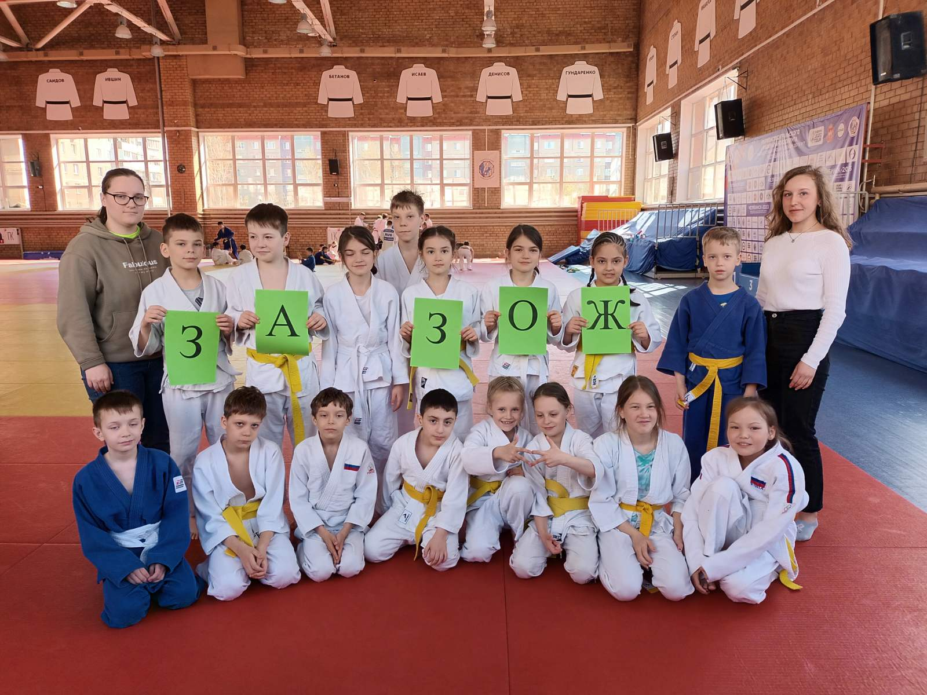
СПОРТИВНЫЕ СОРЕВНОВАНИЯ
МБУ ДО СШОР по конькобежному спорту им. Л. П. Скобликовой
МБУ ДО СШОР по дзюдо им. Г. Веричева

Slide 5
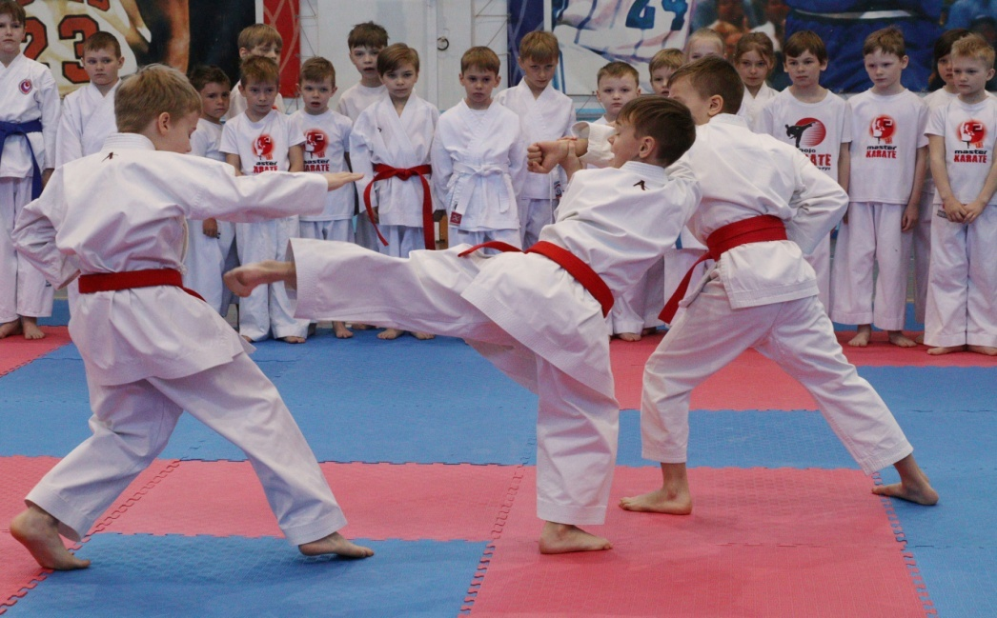
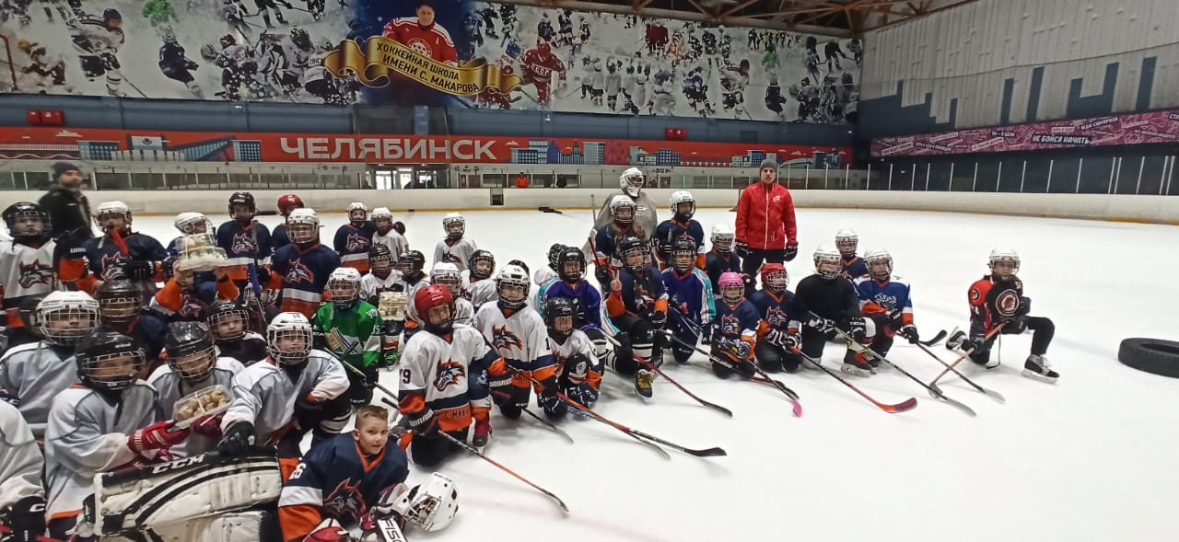
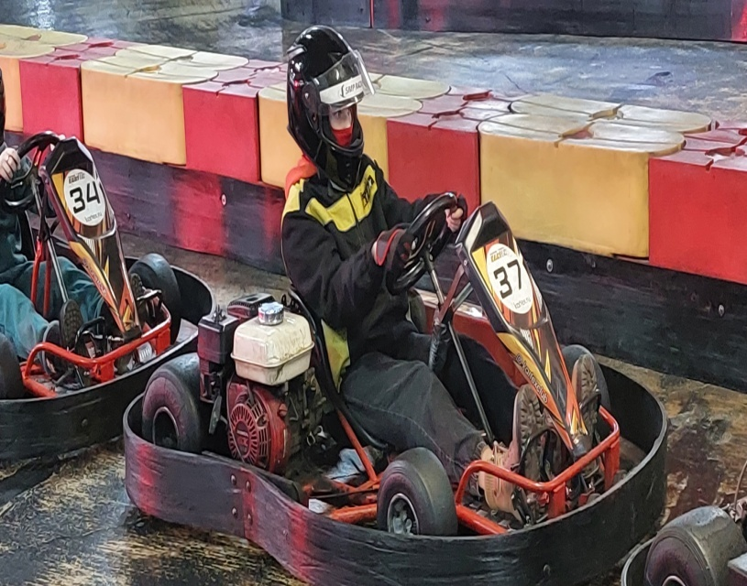
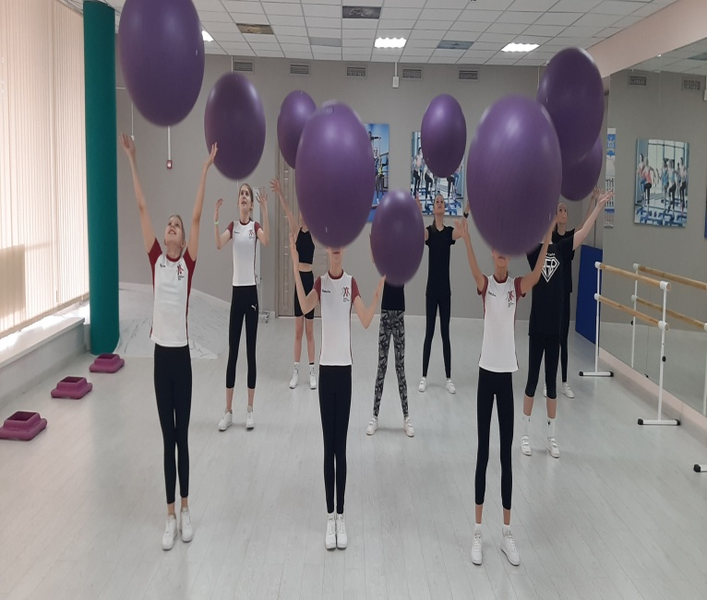
МБУ ДО СШОР «Мастер»
МБУ ДО СШОР № 9 по шашкам и шахматам
МБУ ДО СШОР им. С. Макарова
МБУ ДО СТШ по автомотоспорту
МБУ ДО СШ «Факел»

Slide 6
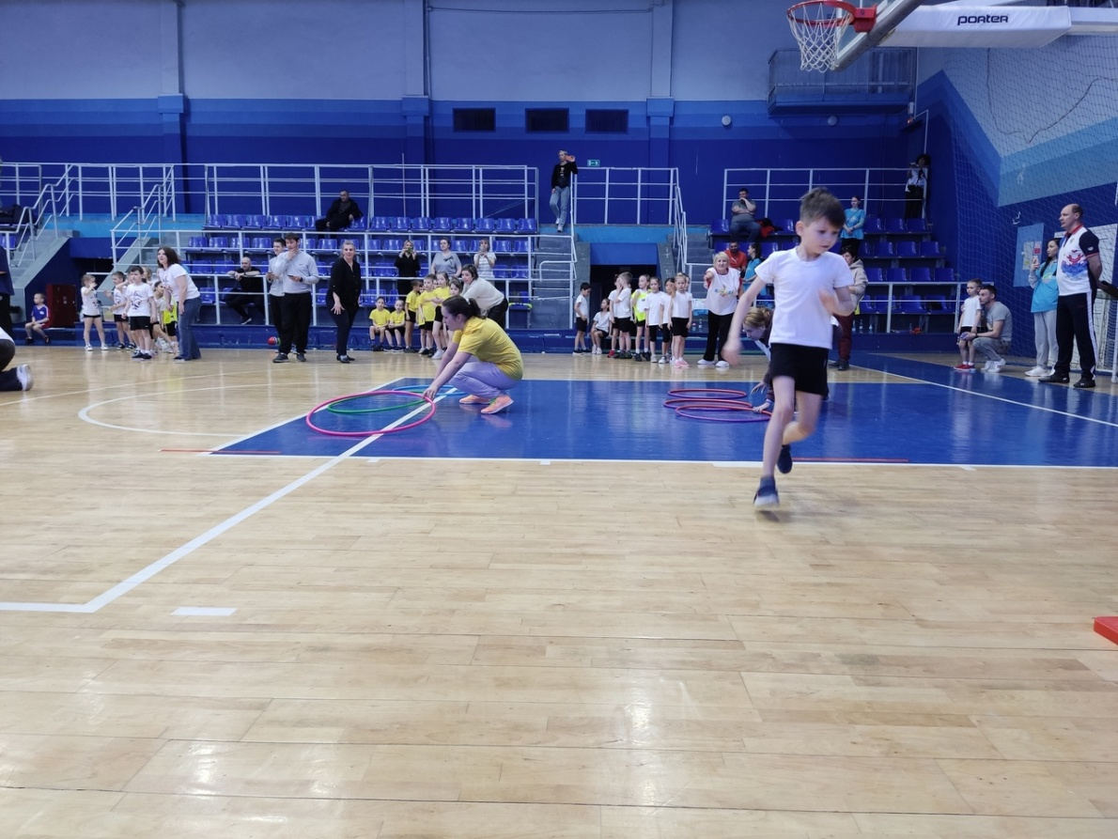
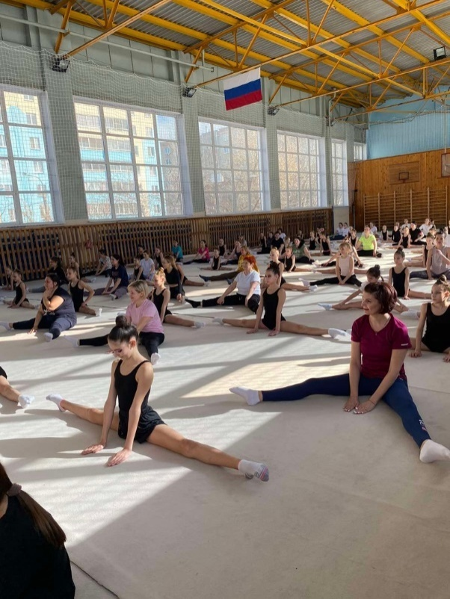
МБУ ДО СШ «Торпедо»
МБУ ДО СШОР «ЧТЗ» по гимнастике
МБУ ДО СШОР «Гармония»

Slide 7
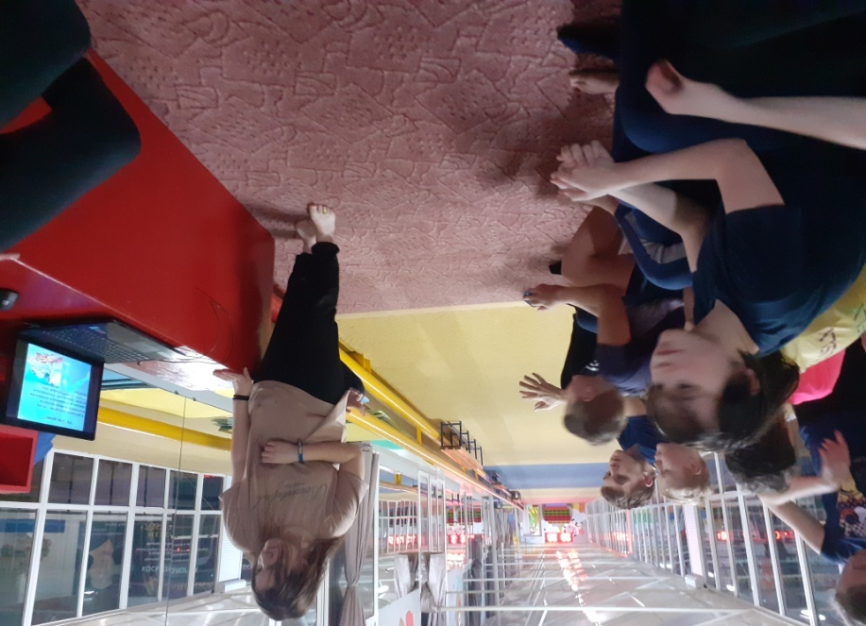
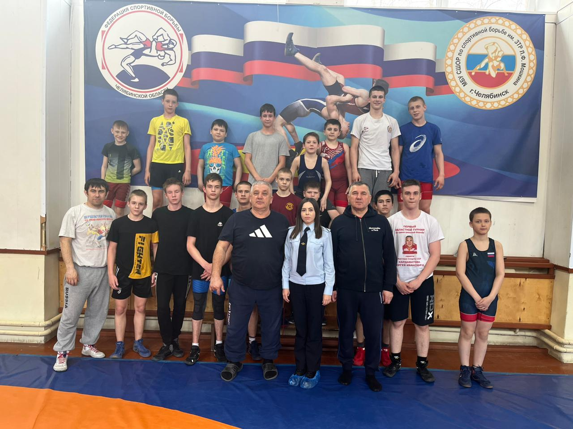
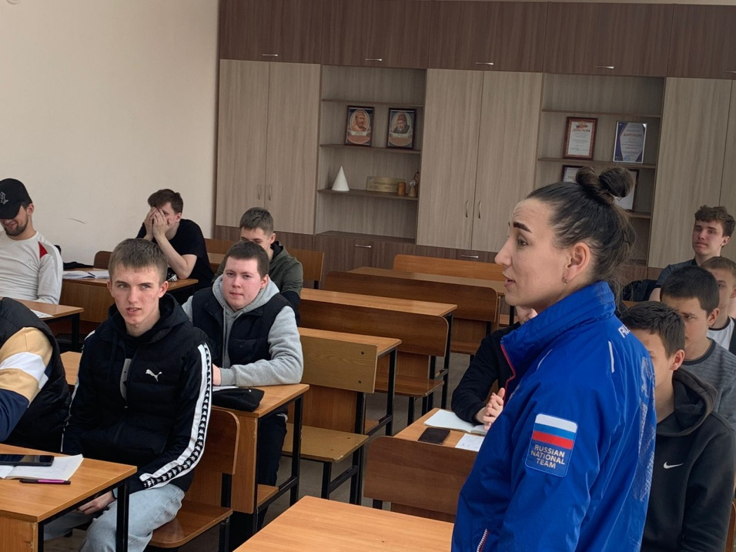
Проведение профилактических бесед
МБУ ДО СШОР № 7 по плаванию
МБУ ДО СШОР им. ЗТР Л.Ф. Мошкина
МБУ ДО СШ «Олимп»

Slide 8
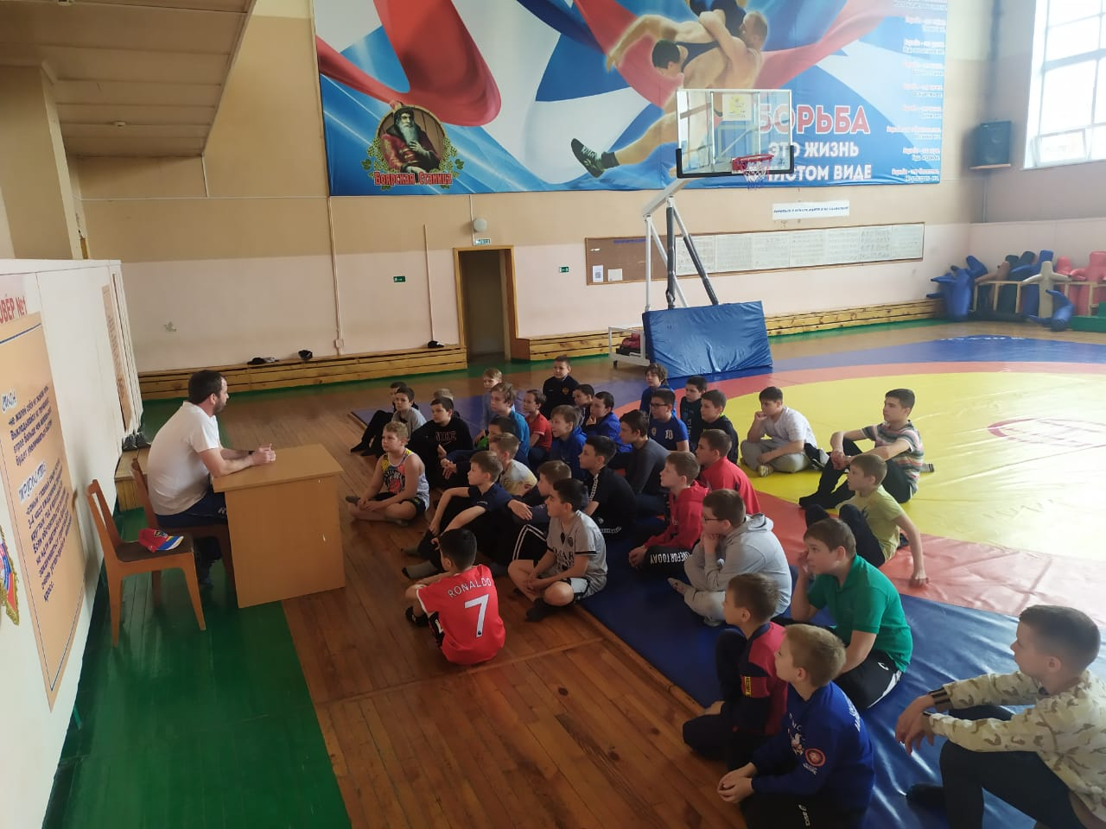
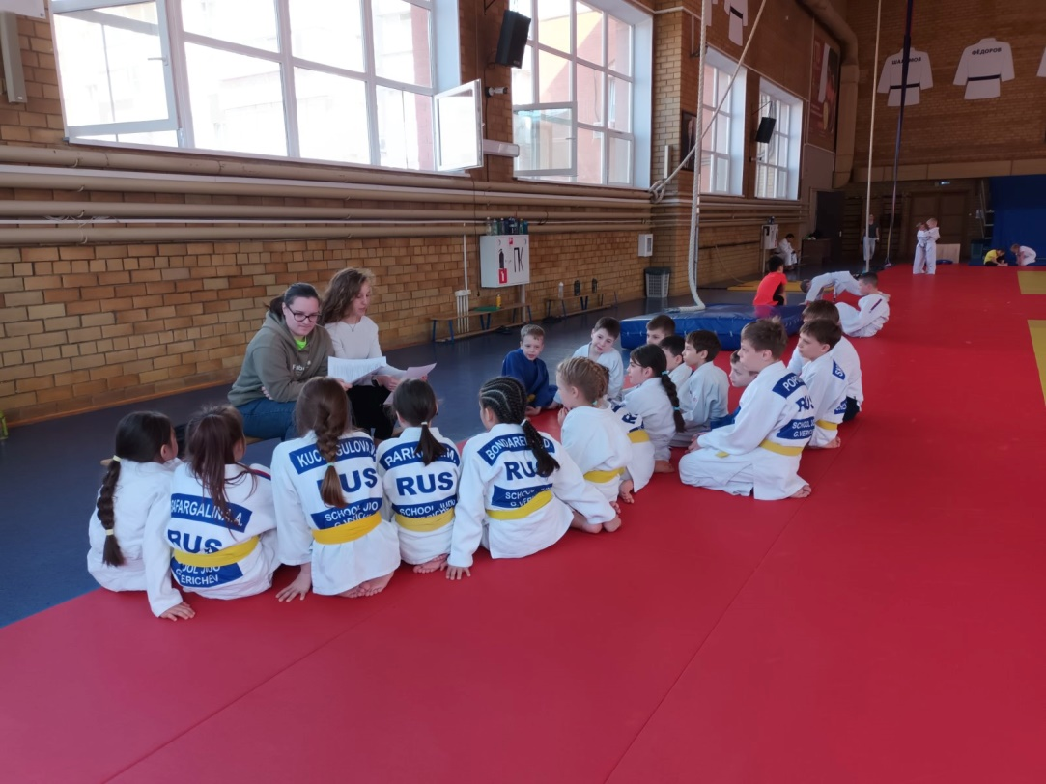
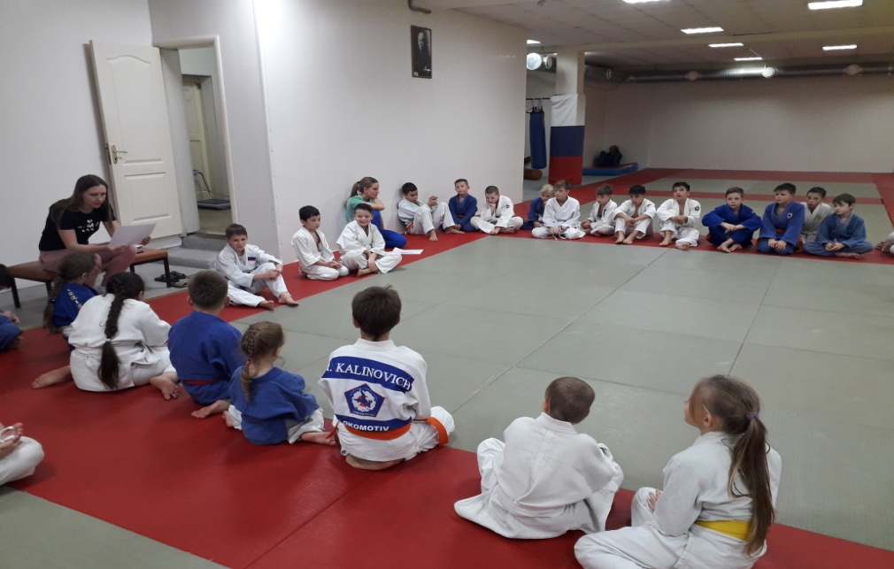
МБУ ДО СШ № 10
МБУ ДО СШОР «Локомотив»
МБУ ДО СШОР по дзюдо им. Г. Веричева

Slide 9
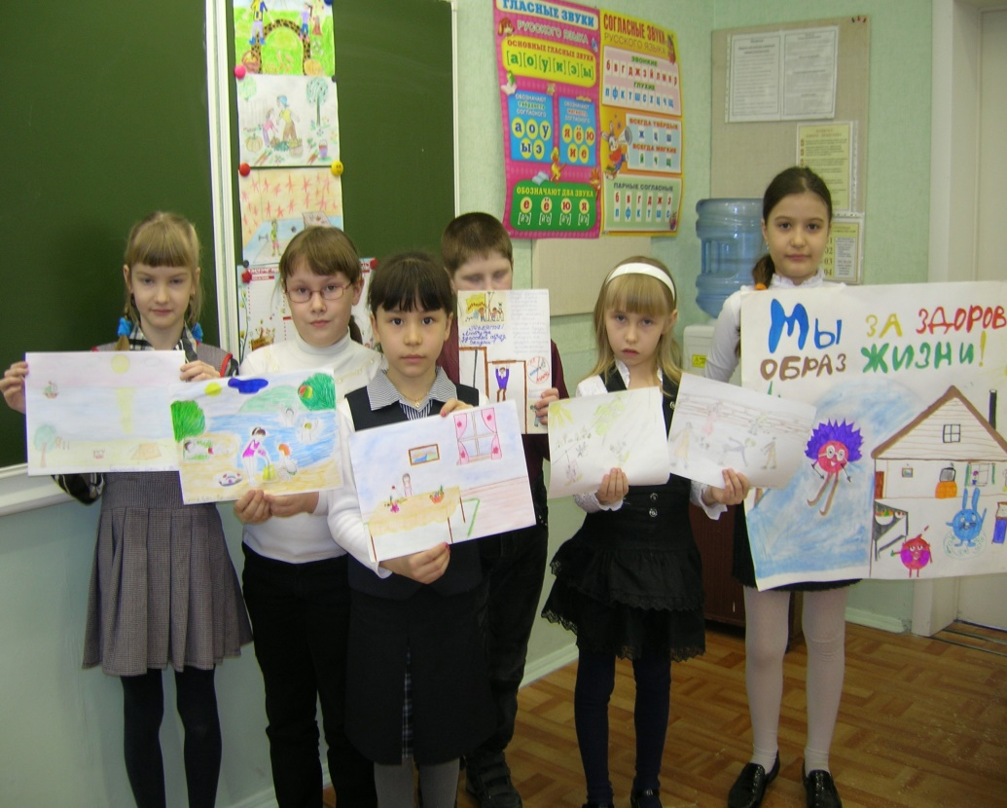
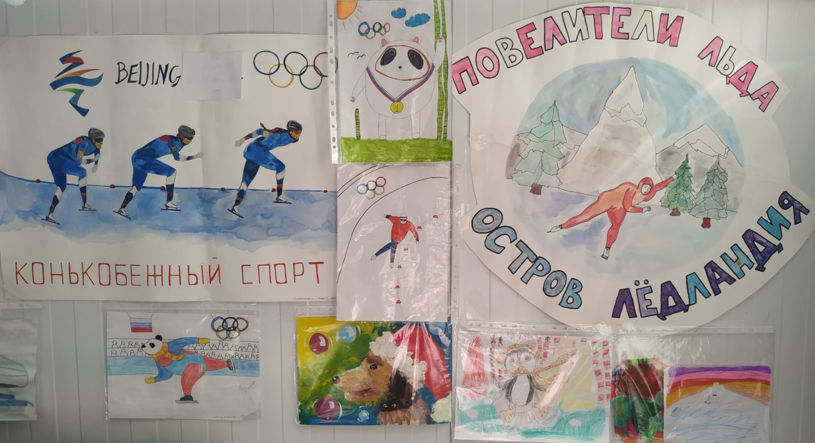
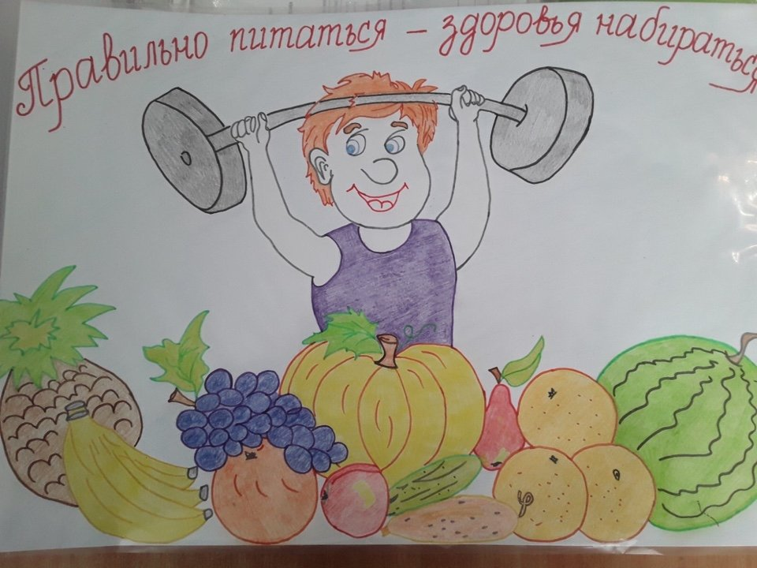
Конкурс рисунков

Slide 10
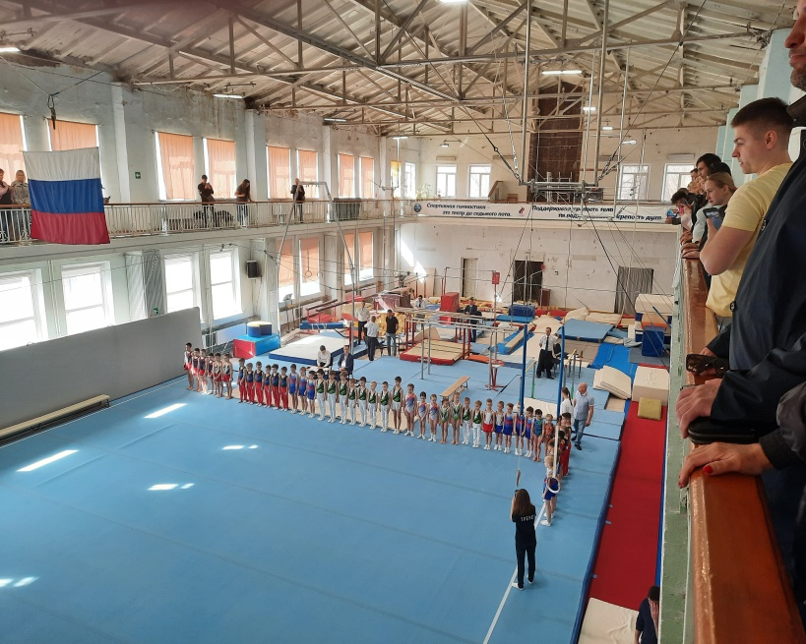
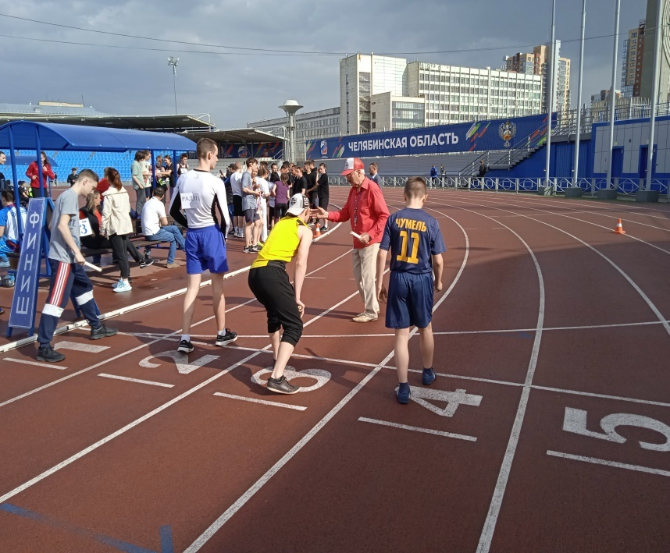
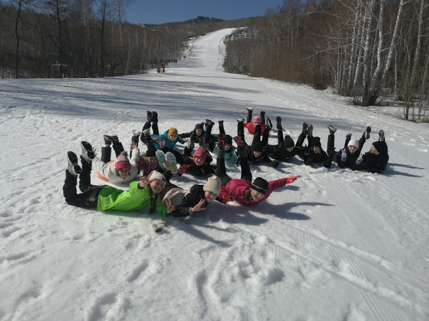
Физкультурно-оздоровительные мероприятия
МБУ ДО СШОР ЧТЗ по гимнастике
МБУ ДО СШ «Факел»
МБУ ДО СШОР № 2 по легкой атлетике имени Л.Н. Мосеева

Slide 11
Спасибо за внимание

